Slide 1
Banco de dados

Slide 2
NO MySQL - CRIAR O BANCO DE DADOS
CRIANDO BANCO DE DADOS | LISTANDO BANCOS DE DADOS | USANDO O BANCO DE DADOS
create database nome_banco_dados; create database empresa; Observação: Para verificar se o banco de dados existe na criação. create database if not exists nome_banco_dados; create database if not exists empresa; | show databases; | use nome_banco_dados; use empresa;

Slide 3
NO MySQL – CRIANDO TABELAS
CRIANDO TABELAS | CLIENTES | PRODUTOS
create table nome_da_tabela (); | create table clientes( nome varchar(30), idade int, sexo char(1), peso float, bairro varchar(20), celular char(9) ); | create table produtos( nome varchar(30), unidades_estoque int, preco float(6,2) );

Slide 4
NO MySQL – COMANDOS COM TABELAS
CRIANDO TABELAS | MOSTRANDO ESTRUTURA | INSERÇÃO DE DADOS
create table nome_da_tabela (); create table funcionarios( nome varchar(30), idade int, sexo char(1), endereco varchar(100), celular char(9) ); | describe nome_tabela; desc funcionarios; | insert into nome_tabela values ( ); Insert into funcionarios values (‘Leandro’,36,’M’,’Luiz Carlos, 342, Cachoeira, Araucária’, ‘987198123’); insert into nome_tabela (atributos) values (valores); Insert into funcionarios (nome, idade, sexo, endereco, celular) values (‘Carolina’,38,’F’,’Luiz Carlos, 342, Cachoeira, Araucária’, NULL);

Slide 5
NO MySQL – APAGANDO TABELAS E BD
APAGANDO TABELAS | APAGANDO BANCO DE DADOS
drop table nome_tabela; | drop database nome_banco_dados;

Slide 6
Tipos de dados

Slide 7
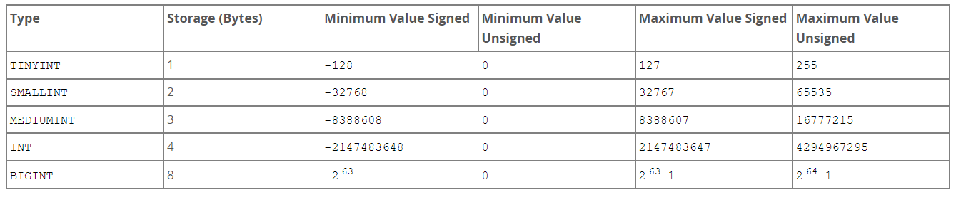
Tipos de dados - Inteiro

Slide 8
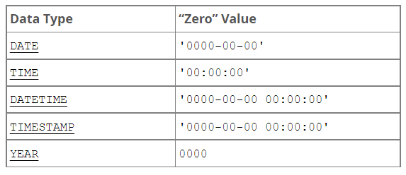
Tipo de dados – data / hora

Slide 9
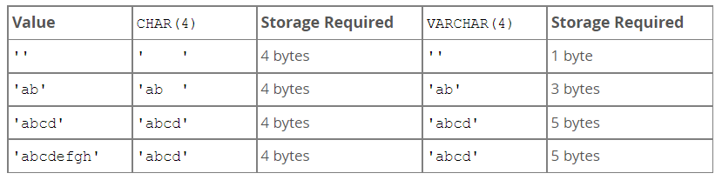
Tipo de dados - caracter

Slide 10
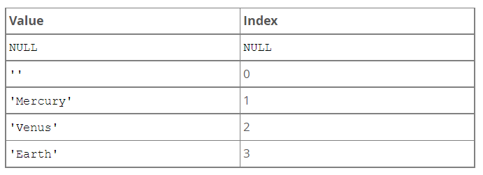
Tipo de dados - enum

Slide 11
Retomando sobre tabelas...

Slide 12
tabela de clientes usando os tipos primitivos de uma forma rudimentar
CREATE TABLE clientes(
nome varchar (40),
genero char(1),
idade tinyint,
cidade varchar (20),
uf char (2),
renda float
);

Slide 13
exercícios
CLIENTES
Nome | Idade | Sexo | Peso | Bairro | Celular
Marcelo | 52 | M | 90 | Novo Mundo | 99111-1111
João Pedro | 21 | M | 77,5 | Água Verde | 99222-2222
Angélica | 29 | F | 68 | Rebouças | 99333-3333
PRODUTOS
Nome | Unidades em estoque | Preço
Sabão em pó | 100 | 9
Leite condensado | 277 | 4,5
Ração para gatos | 70 | 37

Slide 14
tabela de clientes usando os tipos primitivos de uma forma mais inteligente
CREATE TABLE clientes(
id int NOT NULL AUTO_INCREMENT,
nome varchar (40) NOT NULL,
sexo enum ('M', 'F'),
nascimento date,
cidade varchar (20) DEFAULT 'Curitiba',
uf char (2) DEFAULT 'PR',
PRIMARY KEY (id)
) DEFAULT CHARSET = utf8mb4;
Um CHARSET é um conjunto de caracteres e suas respectivas representações binárias. Ao usarmos o CHARACTER SET utf8mb4 estamos preparando nosso banco de dados para trabalhar com caracteres acentuados, símbolos, emoticons, etc.

Slide 15
Inserindo os dados na tabela
INSERT INTO clientes (id, nome, sexo, nascimento, cidade, uf)
VALUES ('1', 'Ana', 'F', '1990-06-15', 'Curitiba', 'PR’);
INSERT INTO clientes (nome, sexo, nascimento, cidade, uf)
VALUES ('Beatriz', 'F', '1990-07-15', 'Campo Largo', 'PR’);
INSERT INTO clientes VALUES
(default, 'Elaine', 'F', '1995-09-21', default, default),
(default, 'Fábio', 'M', '1995-10-22', 'Ponta Grossa', default),
(default, 'Gilberto', 'M', '1996-11-23', 'Santo André', 'SP';
Cadastro completo
Cadastro personalizado
Cadastrando diversas linhas com uma query!

Slide 16
Inserindo os dados na tabela
INSERT INTO clientes(id, nome, sexo, nascimento, cidade, uf)
VALUES(default, 'Carlos', 'M', '1990-08-15', default, default);
INSERT INTO clientes (nome, sexo, nascimento, cidade, uf)
VALUES ('Henrique', 'M', null, 'Ortigueira', 'PR');
O que está entre aspas são dados. O que não está entre aspas são constraints.

Slide 17
exercícios
CLIENTES
ID | Nome(*) | Idade(*) | Sexo | Peso | Bairro | Celular(*)
1 | Marcelo | 52 | M | 90 | Novo Mundo | 99111-1111
2 | João Pedro | 21 | M | 77,5 | Água Verde | 99222-2222
3 | Angélica | 29 | F | 68 | Rebouças | 99333-3333
PRODUTOS
ID | NOME(*) | ESTOQUE(*) | PRECO(*) | FUNCIONARIO(*) | OBSERVACAO
1 | Sabão em pó | 100 | 9 | Alcir Jr.
2 | Sabão em barra | 277 | 4,5 | Maria Rita Amorim | Algumas barras estão avariadas.
3 | Vanish em pó 1Kg | 70 | 45 | Alcir Jr.

